Slide 1
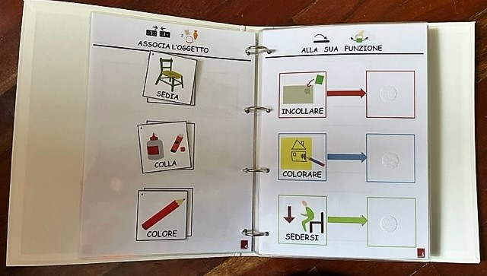

Slide 2
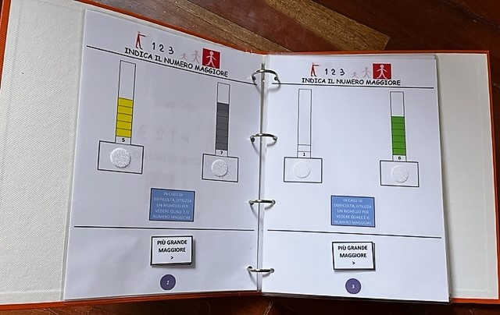

Slide 3
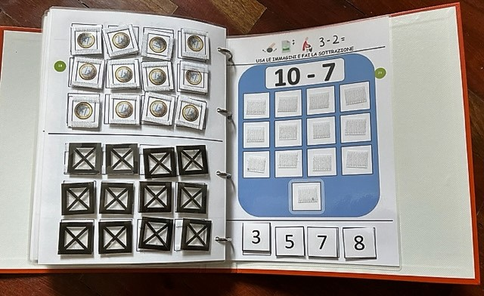

Slide 4
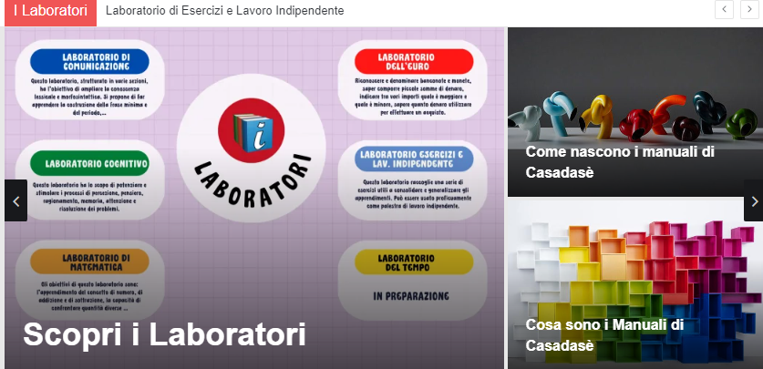

Slide 5
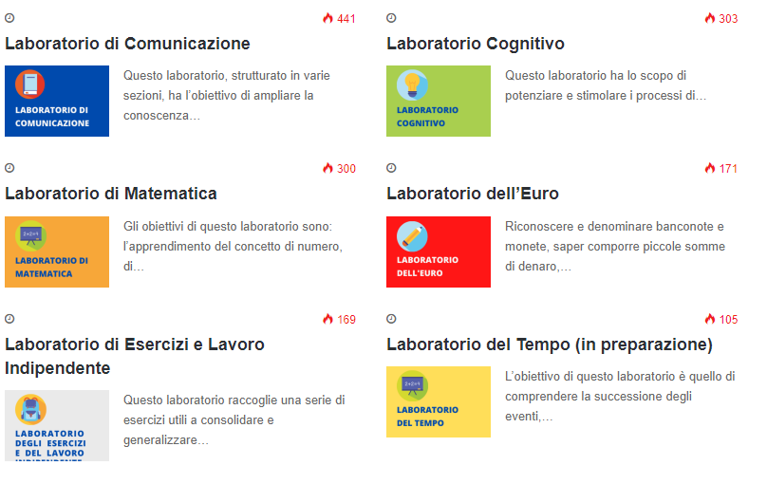
WWW.AUTISMOFIRENZE.ORG

Slide 6

ARRICCHIAMO GLI ESEMPI DI MOTRICITA’
Gioco dell’oca da pavimento
In gruppo allargato
In gruppo ristretto
Le penitenze le categorie e i disegni organizzati dai ragazzi

Slide 7
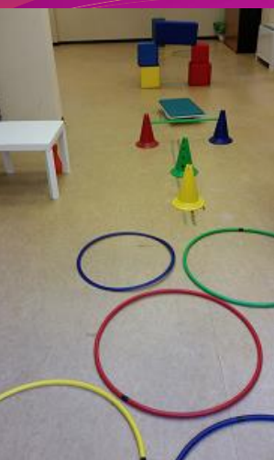
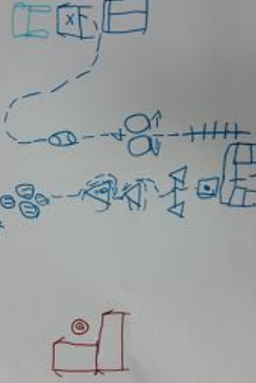
SU COSA STO LAVORANDO?
Lateralità
Rapporti spaziali
Bidirezionalità
Percezione del dettaglio e della forma nel suo
Insieme
Attenzione visiva e controllo dell’impulsività
Integrazione visuo motoria
Capacità di orientare linee ed oggetti tra loro
propedeutica la scrittura di lettere e numeri
Indicazioni gestuali e verbali nel percorso

Slide 8
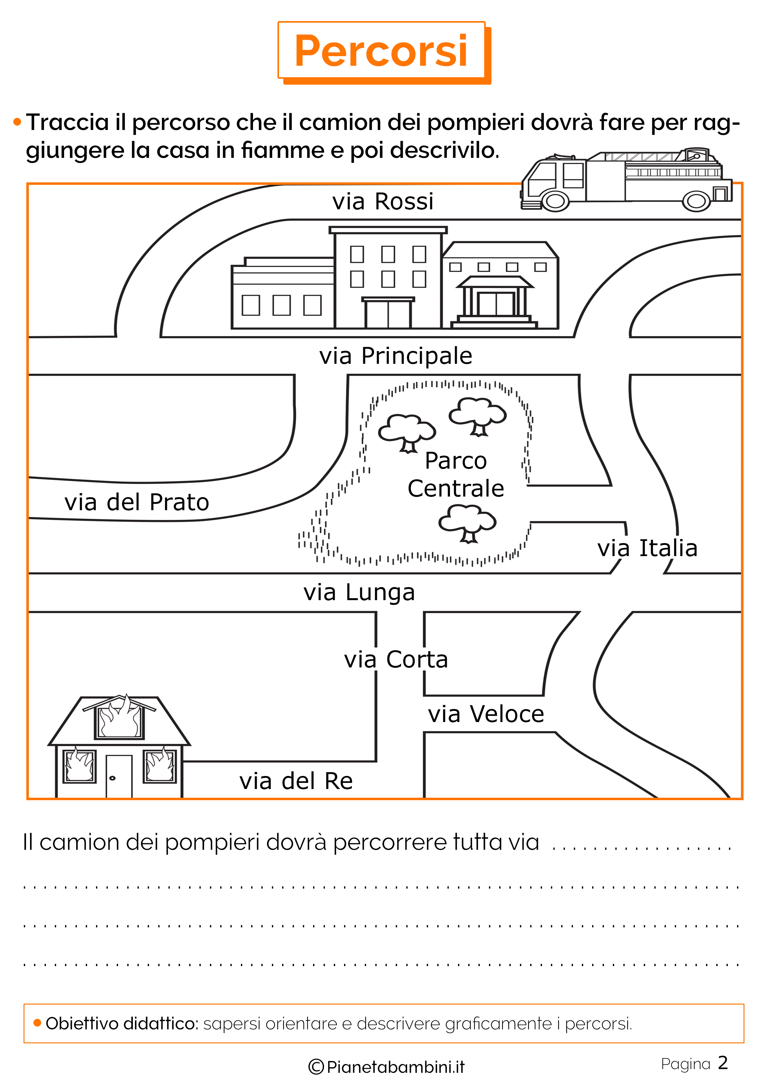



























































Slide 9
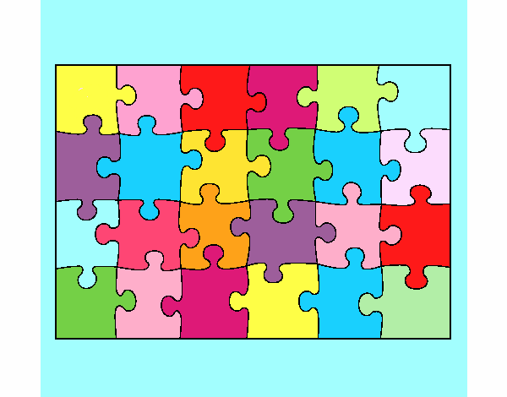
Puzzle collettivo a squadre con gli indovinelli e i premi

Slide 10
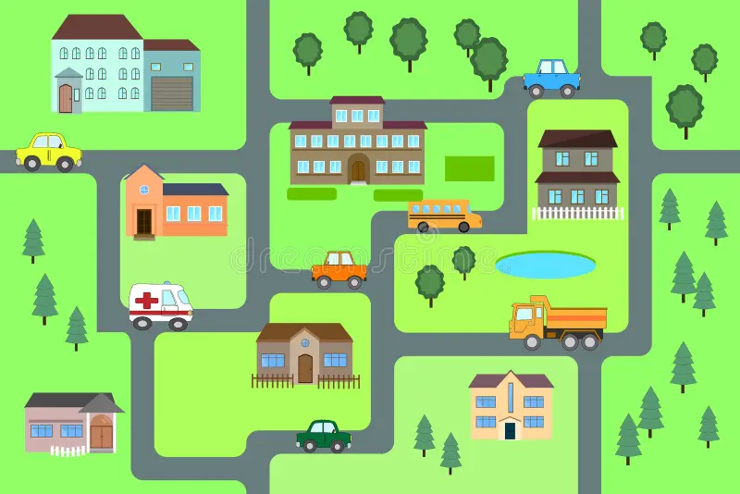
L’attività delle mappe………. Dalla scuola al territorio …….dal territorio al cammino

Slide 11


La mappa del tesoro

Slide 12

Motricità e musica
Danze popolari
Percorsi con ritmo
Ascolta e muovi
Mantieni un ritmo
Forte e piano

Slide 13
Percorsi:
Camminare sulla riga , in punta di piedi, mani dietro la testa, sui talloni, bracci lungo i fianchi, camminare all’indietro, laterale
Strisciare, saltare, spingere, tirare,
Attrezzi , palla medica, sedie
Bò
Esercizi motori

Slide 14

BIBLIOGRAFIA
Difficoltà motorie e visuo-spaziali a scuola
Strategie efficaci per gli insegnanti ed. Erickson
Sabbadini G, Sabbadini L (1995), La disprassia in età evolutiva. In: Sabbadini G (acura di) Manuale di Neuropsicologia dell’età evolutiva. Zanichelli, Bologna.
Vendola B. “Motricità e Autismo” in ”Disprassie e Spettro Autistico. Atti XI Congresso Fiped- Roma”
I principi neuroscientifici dei training cognitivi. Applicazioni del Metodo Benso® in clinica, in ambiti educativi, neuromotori, sportivi e artistici.
di Francesco Benso, Eva Benso ed. Hogrefe , 2023

Slide 15
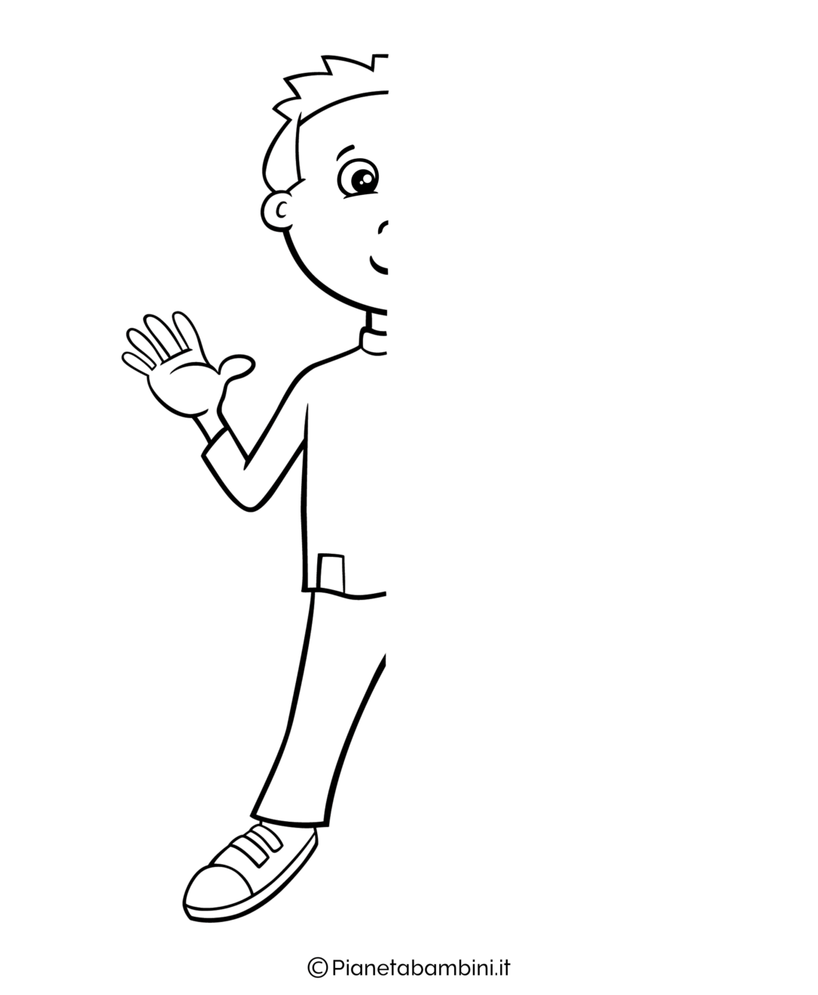
L'emisoma è una delle due metà del corpo umano
DIREZIONALITA’: rapporti spaziali
Del proprio corpo nell’ambiente
Del rapporto tra le parti del corpo
Dei rapporti tra le parti di oggetti
Degli oggetti rispetto al corpo
Degli oggetti rispetto all’ambiente
LATERALITA’: riconoscimento dei due emisoma
INTEGRAZIONE BILATERALE: utilizzare i due emisoma in
modo coordinato per uno scopo funzionale.

Slide 16
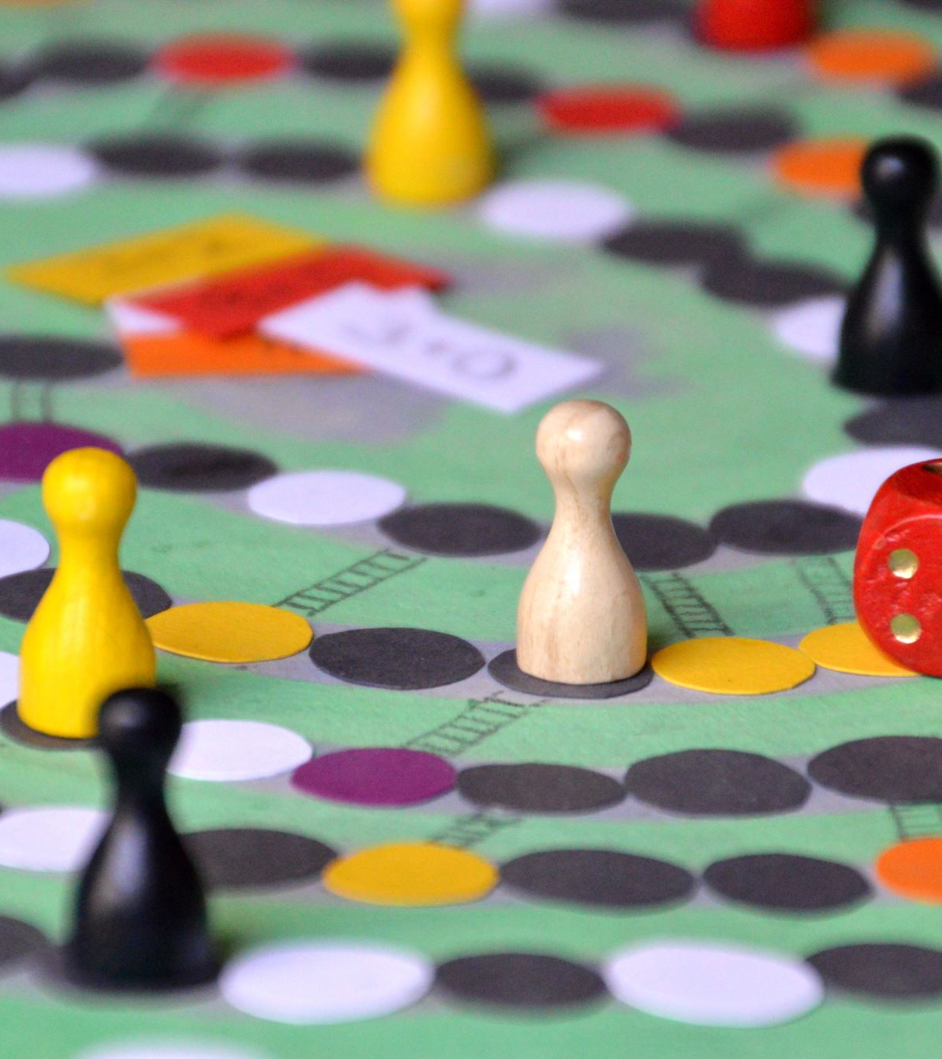
Tombola delle parti del corpo
Attività sulle emozioni
Simmetrie dei due emilati
Gioco dell’oca dello schema corporeo e delle
parti del corpo posizioni, movimenti, percorsi nello spazio

Slide 17
E ancora…..
Su cosa sto lavorando?
Imitazione di gesti significativi e non e di espressioni
Riconoscimento di ambienti
Riconoscimento di posizioni di oggetti (trova il gioco)
Rimettere a posto i giochi
Ballo delle statue e tuffi
Trova la strada
Sequenze motorie («balletti»)
Percorsi psicomotori: equilibrio per attenzione mantenuta
Rispondere mentre esegue il percorso per attenzione selettiva
Lateralità
Bidirezionalità
Integrazione bilaterale
Integrazione intra e intermodale
Rappresentazione mentale
Attenzione visiva e uditiva
Memoria
Controllo dell’impulsività
Flessibilità e fluenza motoria

